Slide 1

De Nederlandsche Bank
Statistiek en open data
Raymond Chaudron en Gert Meeder

Slide 2
Wat doet De Nederlandsche Bank (DNB)?
Onze missie: Werken aan vertrouwen
Monetair beleid gericht op prijsstabiliteit (inflatie onder de 2%)
Toezicht dat zorg draagt voor solide financiële instellingen
Een goed werkend betalingsverkeer

Slide 3

... en natuurlijk bewaren we het goud.

Slide 4
Statistiek taken van DNB
Bankwet 1998, artikel 4, lid 1d.
“het verzamelen van statistische gegevens en het vervaardigen van statistieken op de voet van de daarvoor geldende wettelijke regelingen”
CBS wet: mandatering om gegevens van financiële instellingen te verzamelen voor nationale statistieken
Wet financieel toezicht: financiële rapportages onder toezicht staande instellingen
Wet financiële betrekkingen buitenland: betalingsbalans
Europese wetgeving: ECB en Europese Commissie

Slide 5
Naast wettelijke ook maatschappelijke functie
Voorlichting van het algemene publiek
Publicatie op de website over:
  financiële instellingen (toezicht)
  financiële sectoren (macro-economisch)
  specifieke onderwerpen
DNB publicaties
Wetenschappelijk onderzoek
Zolang er geen vertrouwelijke gegevens in staan!

Slide 6
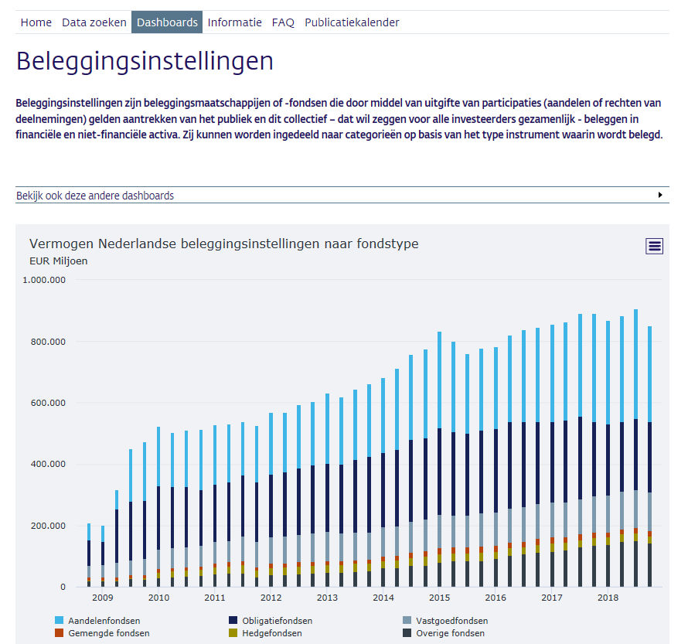
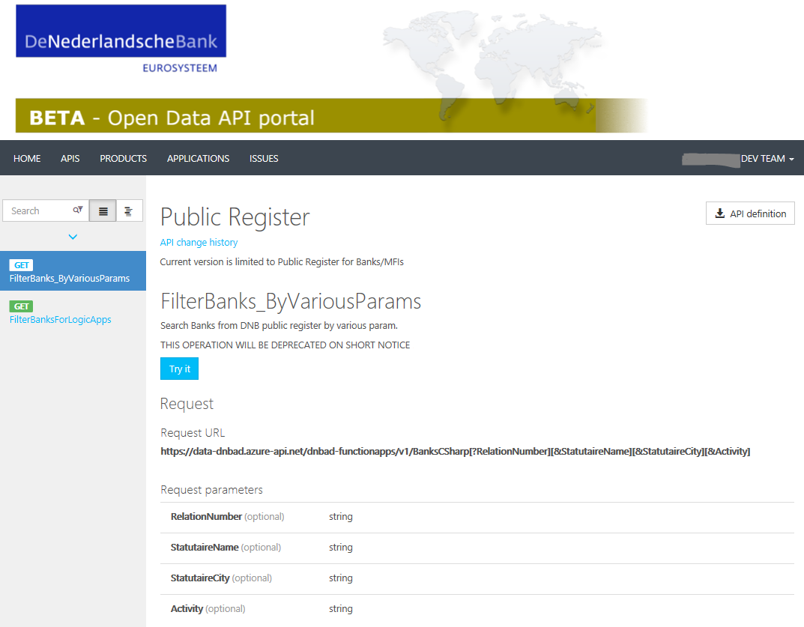

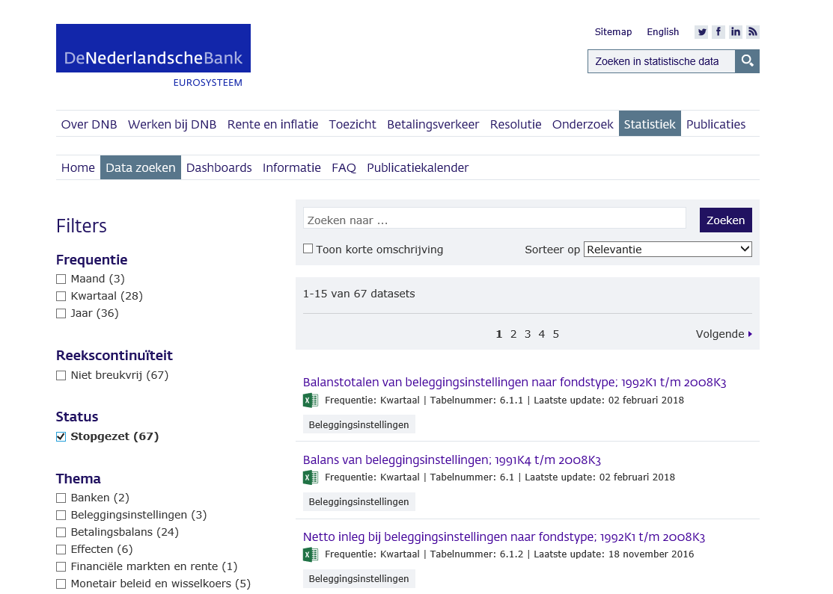
Door de jaren heen
1969-2010
1999-2018
2018-heden
Toekomst

Slide 7
DNB op data.overheid.nl
Integratie vanuit beheer applicatie STAT
Gert Meeder, team Data² 20-11-2018

Slide 8
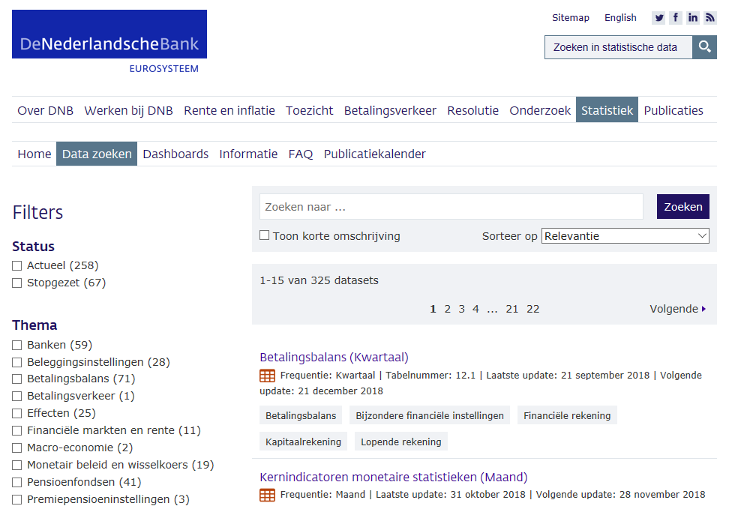
Datasets op statistiek.dnb.nl
Notes:
Stat website van DNB
Een belangrijk product bijv BB
Maar ook Data die bijvoorbeeld door pensioenfondsen gebruikt wordt, of wisselkoersdata tbv contracten/facturatie. Dekkingsgraden indiv. Instellingen interessant voor consumenten?
Veel afnemers die de data weer doorleveren
Ook collega DNBers die economisch onderzoek doen

Slide 9
Aansluiting op data.overheid.nl

Slide 10
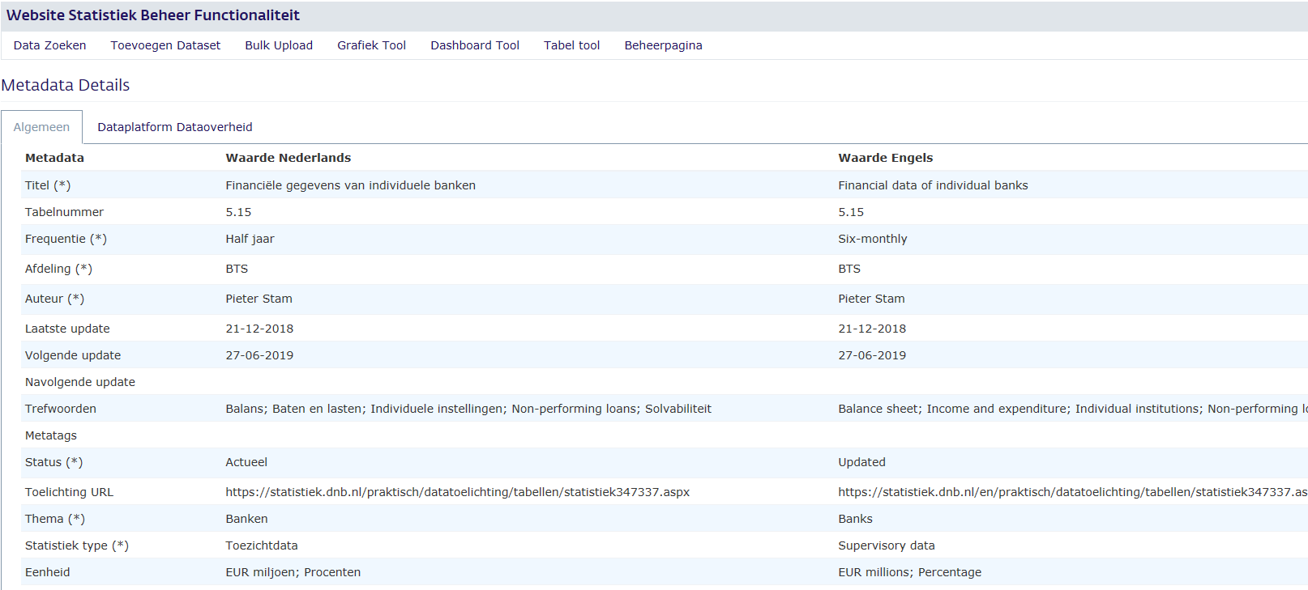
Uitbreiding beheerapplicatie

Slide 11
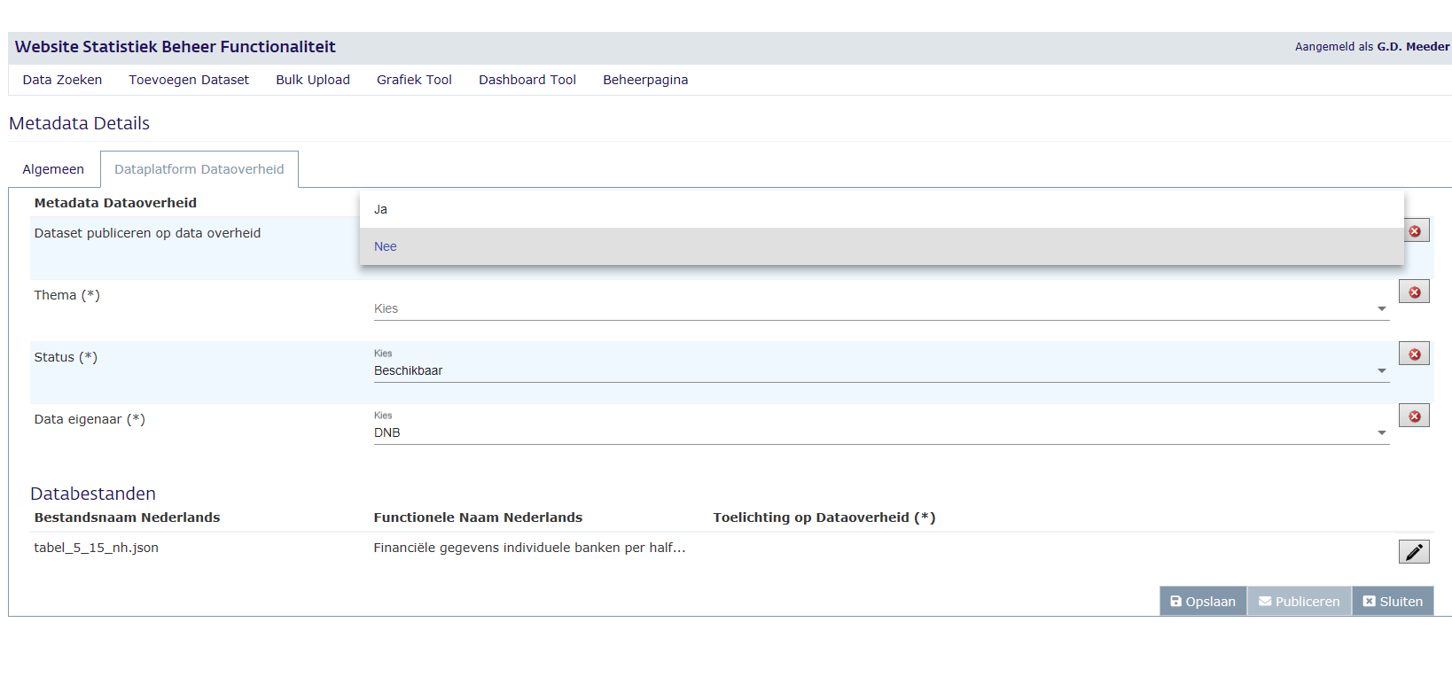
Uitbreiding beheerapplicatie

Slide 12
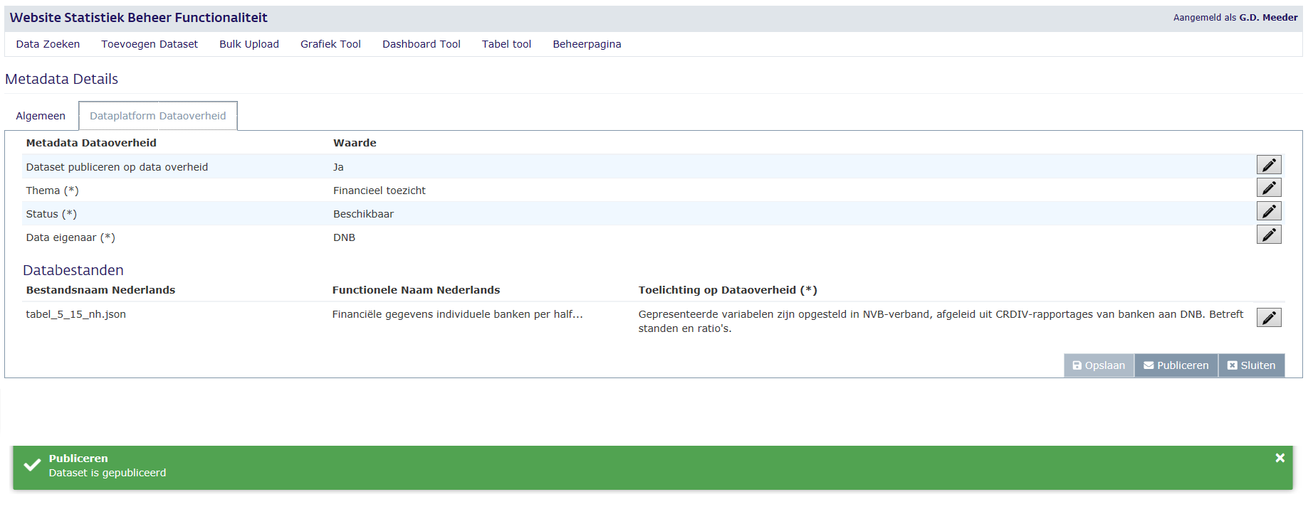
Uitbreiding beheerapplicatie

Slide 13
Waarom (op de deze wijze)?
Bereik van onze data vergroten: “Maximale Waarde Uit Data”
Indexatie door zoekmachines
Redacteur in control
1 keer aanmelden
Wijzigingsdatum actualiseren
Verwijderde datasets offline halen

Slide 14

Q&A

